Slide 1
শুভেচ্ছা

Slide 2
রঞ্জনা সাহা
সহকারী শিক্ষক
নরপাটি সরকারি প্রাথমিক বিদ্যালয়
লাকসাম,কুমিল্লা।
ই-মেইলঃsaharanjana1983@gmail.com

Slide 3
শ্রেণিঃচতুর্থ
বিষয়ঃবাংলা
পাঠঃপাহাড়পুর
পৃষ্ঠাঃ৯২-৯৪
সময়ঃ৪৫মিনিট।

Slide 4
শিখনফল
এ পাঠ শেষে শিক্ষার্থীরা,
১। পাহাড়পুর সম্পর্কে শুনে বুঝতে পারবে।
২। যুক্ত ব্যঞ্জণ সংবলিত শব্দ ও বাক্য শুদ্ধভাবে
পড়তে পারবে।
৩। পাহাড়পুর বৌদ্ধ বিহার ও পাহাড়পুর বিহারের
পোড়া মাটির ফলক সম্পর্কে বলতে ও লিখতে
পারবে।

Slide 5
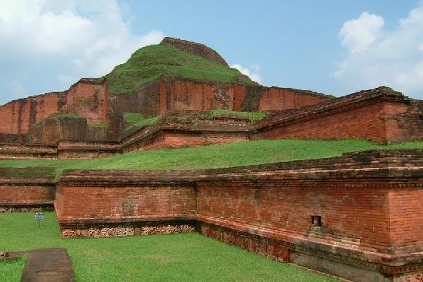
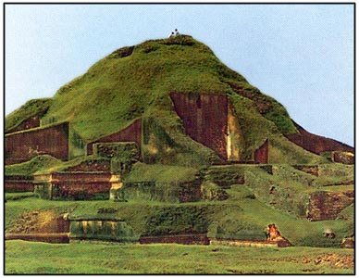
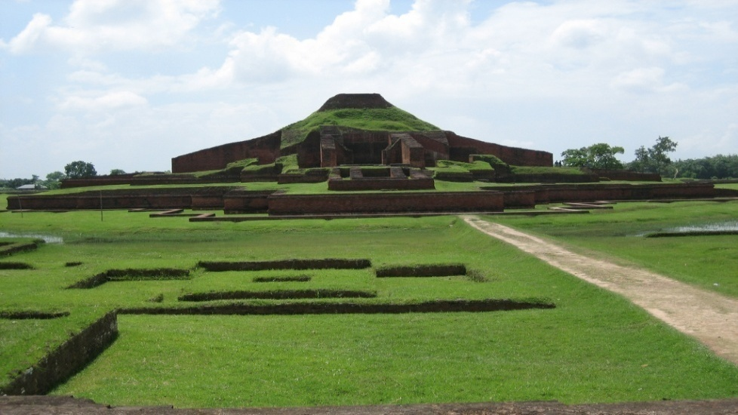
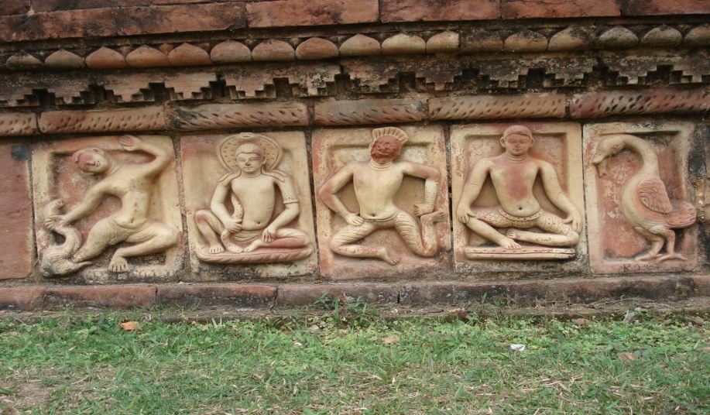
এ ছবিগুলো কোন জায়গার?
পাহাড়পুরের

Slide 6
পাহাড়পুর

Slide 7
শিক্ষকের আদর্শ পাঠ

Slide 8
শব্দার্থ আলোচনা

Slide 9
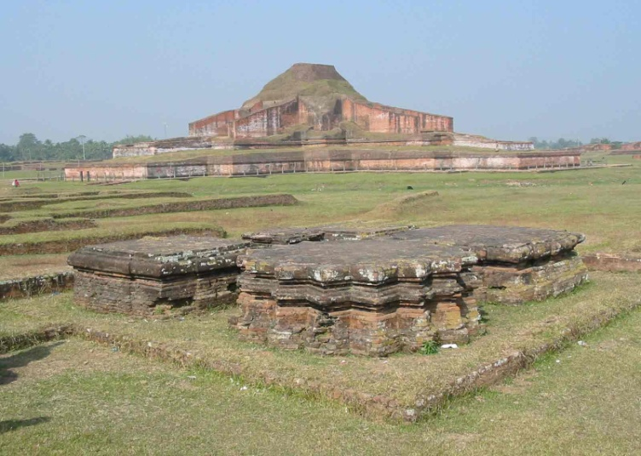
সুপ্রাচীন
পুরাতন

Slide 10
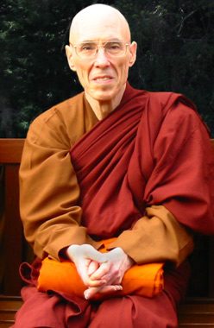
ভিক্ষু
বৌদ্ধদের মধ্যে যাঁরা সংসার-ত্যাগী সন্ন্যাসী।

Slide 11
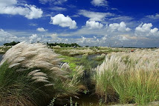
বিশাল
অনেক বড়

Slide 12
স্তূপ
ঢিবি

Slide 13
যুক্তব্যঞ্জণ বিভাজন ও শব্দ গঠণ

Slide 14
বৌদ্ধ
দ্ধ
দ
+
ধ
শুদ্ধ,শ্রাদ্ধ

Slide 15
স্টেশন
স্ট
স
+
ট
স্টিমার,ফাস্ট

Slide 16
নিরব পাঠ

Slide 17
দলীয় কাজঃ১০ মিনিট

Slide 18
দল-জবা
প্রশ্নোত্তর লিখঃ
১। কে পাহাড়পুর বিহারটি আবিষ্কার করেন?
২। এ বিহারটি কোন জেলায় অবস্থিত?

Slide 19
দল-বেলী
প্রশ্নোত্তর লিখঃ
১। পাহাড়পুর বিহারের আরেক নাম কি?
২। এ বিহারটি কে নির্মাণ করেন?

Slide 20
মূল্যায়ন

Slide 21
প্রশ্নোত্তর লিখঃ
সময়ঃ ১০ মিনিট
১। পাহাড়পুর কি জন্য বিখ্যাত?
২। বিহারটির মাঝখানে কী আছে?
৩। বৌদ্ধবিহারটির মাটি এবং দেয়াল কোন রঙের?

Slide 22
বাড়ীর কাজ
এ পাঠে যে সব স্থান ও ব্যক্তির নাম আছে সেই সব নামের একটা তালিকা তৈরি করে আনবে।

Slide 23
ধন্যবাদ

